Slide 1

苏教版四年级语文下册第二单元
苹果里的五角星

Slide 2
学习目标
1.学会本课生字，理解由生字组成的词语，会用“清晰”、“魅力”造句。
2.能正确、流利、有感情地朗读课文；理解课文内容，懂得人的创造力来源于打破常规的思维方式。

Slide 3



读了课题，你有什么疑问吗？

Slide 4

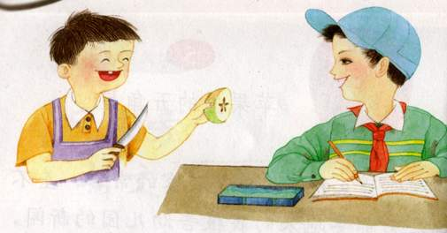
朗读课文，了解课文大意。

Slide 5
读一读
拦腰 清晰 生疏 循规蹈矩
图案 魅力 感触 鲜为人知
注意这些字的写法。

Slide 6
写一写
瞧 腰 晰 疏
循 矩 案 魅

Slide 7

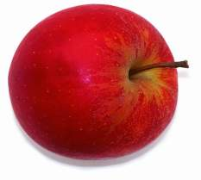
默读全文，将你认为读到感受最深的句子划出来，读一读。
1.这鲜为人知的图案竟有那么大的魅力。
这魅力是什么呢？仅仅是苹果中五角星的魅力吗？

Slide 8
2.我见过许多人切苹果，他们对切苹果都不生疏，总是循规蹈矩地按通常的切法，把它一切两半，却从未见过还有另一种切法，更没想到苹果里还隐藏着“五角星”！
想一想，“循规蹈矩”是什么意思呢？

Slide 9
3.这个秘密不知从什么地方传到那男孩的幼儿园，然后又由他传给我，现在我又传给你们大家。
这个秘密传给你们后，你们还会传给……

Slide 10
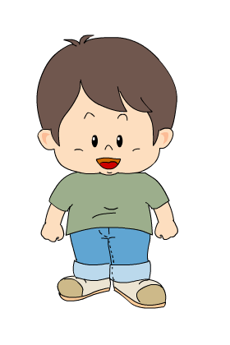
如果让你切的话，你会怎么切呢？

Slide 11
谈谈“创造力”。

Slide 12


两个小报童在车站卖报。一个报童卖报没有什么与众不同，卖出一份报纸，收回一份报款，卖出多少，收回多少。另一个报童的卖报的方式却大不一样，他不停地把手中的报纸一一往候车乘客的手中塞，而并不急于收受报款，等手上报纸没了，他再一一回收报款。
小故事

Slide 13
同样是在车站卖报度日，不同的卖报方式似乎决定了两位报童的不同的命运。这后一个报童不仅在车站赢得了更大一块“蛋糕”——成为国际知名大企业的老总，他就是韩国三星集团的创始人李秉哲。
小故事
从这个故事中，你发现了什么？

